Slide 1
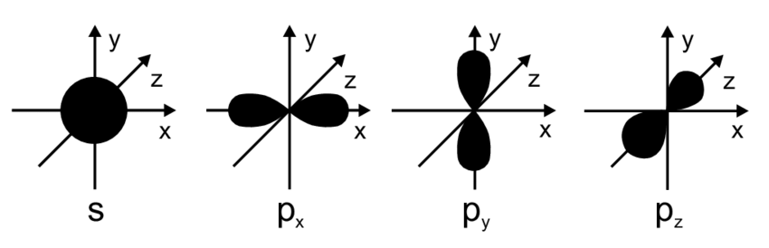
Neue Erkenntnisse der Quantentheorie: Das Orbitalmodell
Ein Orbital ist ein Bereich in der Atomhülle, in dem sich ein Elektron mit einer bestimmten Wahrscheinlichkeit aufhält. Jedes Orbital kann maximal 2 Elektronen aufnehmen.
Es gibt u.a. s-Orbitale (kugelförmig), p-Orbitale (hantelförmig), d-Orbitale und f-Orbitale
Schale: max. 2 Elektronen → s-Orbital
Schale: max. 8 Elektronen → s-Orbital + bis zu 3 p-Orbitale
Schale: max. 18 Elektronen → s-Orbital + 3 p-Orbitale + bis zu 5 d-Orbitale
…

Slide 2
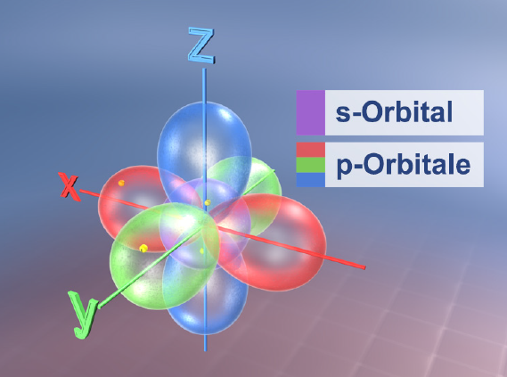
Energie und Besetzung der Orbitale
Energie
p_{x}
p_{y}
p_{z}
1
1
s
2. Schale
1
1
s
1
1
1. Schale
Orbitale eines C-Atoms (äußerste Schale)
Energieniveauschema für ein C-Atom
Besetzungsregeln:
Energieärmere Niveaus werden vor energiereicheren besetzt
Ein Orbital kann maximal zwei Elektronen aufnehmen (→ Pauli-Regel)
Energiegleiche Orbitale werden zunächst einfach besetzt (→ Hundsche Regel)

Slide 3
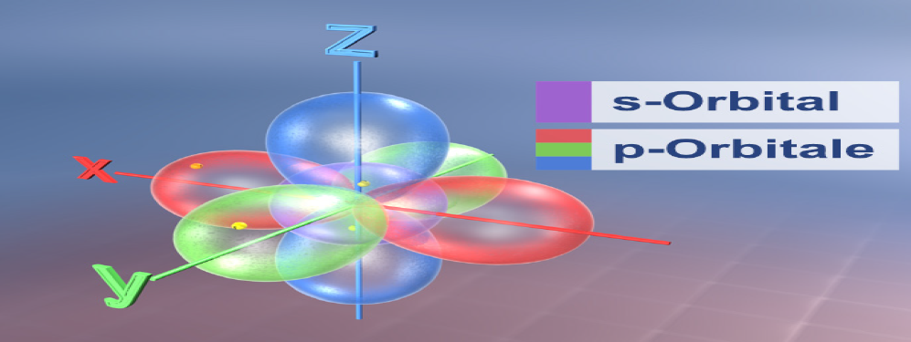
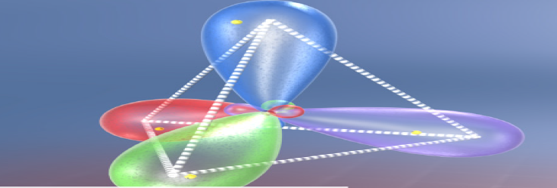
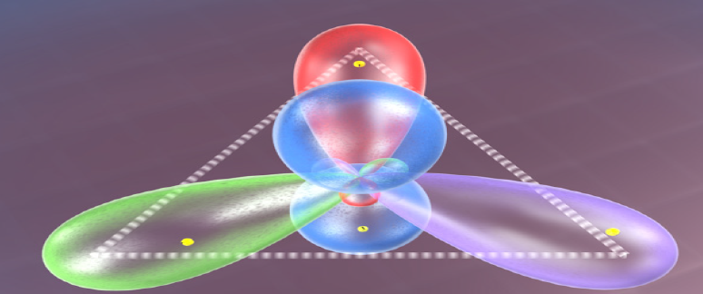
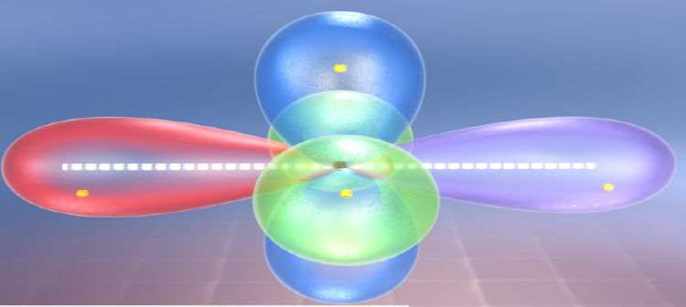
Die Anregung der Atome führt zu Hybridorbitalen durch eine Kombination von s- und p-Orbitalen:
Grundzustand
sp³
sp²
sp
Angeregte Zustände

Slide 4
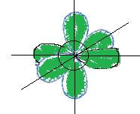
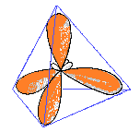
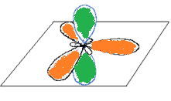
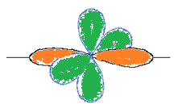
tetraedrisch
trigonal-planar
linear
Energie
Energie
Energie
Energie
p-Orbitale
1
p-Orbitale
1
1
p-Orbital
1
1
sp³-Hybridorbitale
1
1
sp-Hybrid-orbitale
s-Orbital
1
1
1
1
1
1
sp²-Hybrid-orbitale
1
1
2. Schale
1
1
1
1
1
1
1
1
1. Schale
1
Grundzustand
Angeregter Zustand mit 4 gleichwertigen sp³-Hybridorbitalen
Angeregter Zustand mit 3 gleichwertigen sp²-Hybridorbitalen und einem p-Orbital
Angeregter Zustand mit 2 gleichwertigen sp-Hybridorbitalen und zwei p-Orbitalen

Slide 5






Durch Bindungen entstehen aus Atomorbitalen Molekülorbitale
σ-Bindungen entstehen durch Überlappung von 2 s-Orbitalen oder 2 Hybridorbitalen. Sie sind rotationssymmetrisch zur Bindungsachse.
π-Bindungen entstehen durch Überlappung von zwei p_{y}- oder p_{z}-Orbitalen. Sie sind nicht rotationssymmetrisch zur Bindungsachse.
Aus der Überlappung von zwei Atomorbitalen (AO) bilden sich jeweils ein bindendes und ein antibindendes Molekülorbital (MO):
Bindende MO
Antibindende MO
σ-Bindung:
σ-Bindung:
π -Bindung:

Slide 6
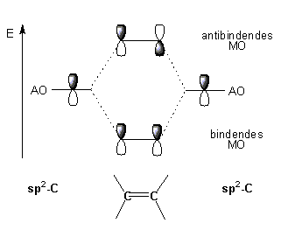
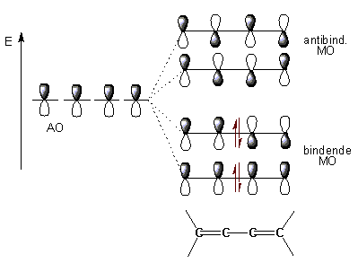
Molekülorbitale – Das Bändermodell
Je mehr Atomorbitale an einer Molekülbindung beteiligt sind, desto mehr MO entstehen. Die vorher identischen Energieniveaus der AO spalten in nahe beieinander liegende Energieniveaus der MO auf.

Slide 7
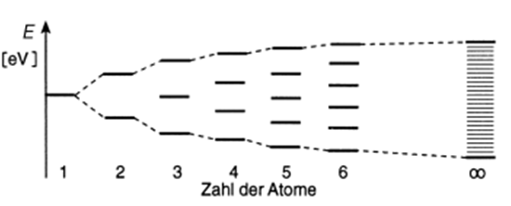
Je mehr Atome zusammengefügt werden, desto mehr getrennte aber enger beieinander liegende Energieniveaus bilden sich. Die Gesamtheit dieser Molekülorbitale nennt man ein Band. Die Orbitale im unteren Teil des Bandes wirken bindend, die im oberen Teil antibindend.
Die mit Elektronen besetzten Molekülorbitale bilden das Valenzband (HOMO*), die unbesetzten das Leitungsband (LUMO**).
*HOMO = highest occupied molecular orbital
**LUMO = lowest unoccupied molecular orbital

Slide 8
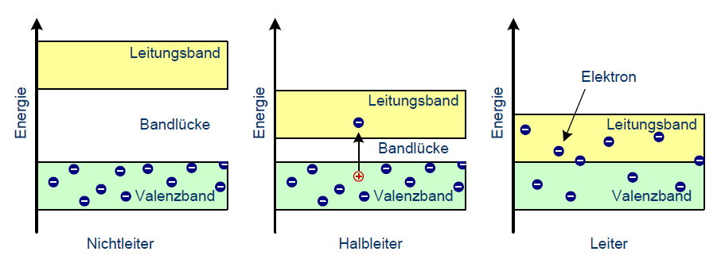
Durch die unterschiedlichen Besetzungen und Überschneidungen von Bändern kann man drei verschiedene Typen unterscheiden:
Isolator: Auch hier ist das Valenzband voll besetzt, doch die verbotene Zone ist zu groß, um von angeregten Elektronen übersprungen zu werden.
Halbleiter: Das Valenzband in einem Halbleiter ist voll besetzt. Die verbotene Zone ist jedoch schmal genug, um von thermisch angeregten Elektronen überwunden zu werden. Es entstehen Lücken im Valenzband, in welche andere Elektronen des Valenzbandes hüpfen können.
Leiter: Das Valenzband ist nur teilweise besetzt oder/und es überschneidet sich bei allen Metallen mit einem Leitungsband.

Slide 9
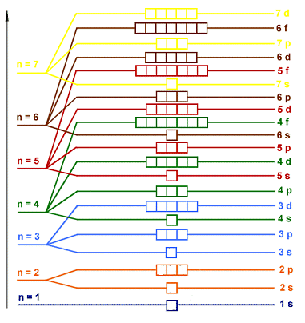
Exkurs: Elektronenverteilung / Besetzung der Orbitale und die Bildung von Nebengruppen
Energie
Ermittle die Elektronenverteilung im
a. Kalium-Atom (OZ 19)
b. Eisen-Atom (OZ 26)
K: 4. Periode
1. Hauptgruppe
1
1
1
1
1
Fe: 4. Periode
(→ 4 Schalen)
1. Nebengruppe
(→ restliche Elektronen aus der 3. Schale in d-Orbitale)
1
1
1
1
1
1
1
1
1
1
1
1
1
1
1
1
1
1
1
1
1

Slide 10
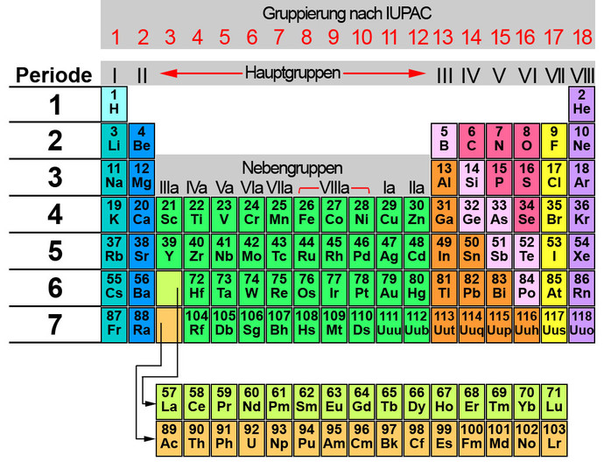
Exkurs: Aufbau des Periodensystems und die Elektronenverteilung in den Elementen
Besetzung der d-Orbitale
Besetzung der s-Orbitale
Besetzung der p-Orbitale
Besetzung der f-Orbitale

